Slide 1
Cocos2d-x初探
黄泳锋
2018/5/3

Slide 2

01
cocos2d-x简介
02
Cocos2d-x安装配置
03
HelloCocos

Slide 3

Cocos2d-x 是一个MIT许可证下发布的开源的移动2D游戏框架，它有以下特点:
跨平台: iOS, Android, Win32，WP...
多语言: C++, Javascript (JSB), LUA
•
•
•
•
开源免费: MIT License
简单上手，运行高效、灵活，且功能强大
各类编辑器: Cocos Creator， Particle Designer, Tile Map...
第三方插件: Plugin-X, 社交，广告，支付...

Slide 4
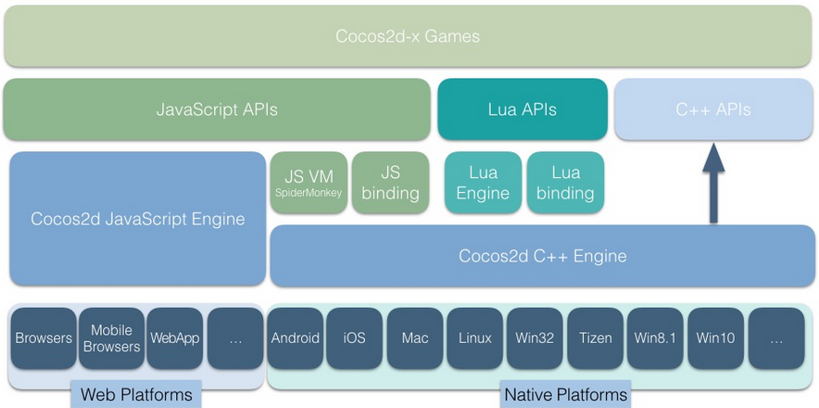
Framework architecture

Slide 5
相关链接
官网：http://www.cocos.com/
Github：https://github.com/cocos2d/cocos2d-x
用户手册：http://cocos2d-x.org/docs/cocos2d-x/zh/
商店：http://store.cocos.com/
API: http://api.cocos.org/

Slide 6
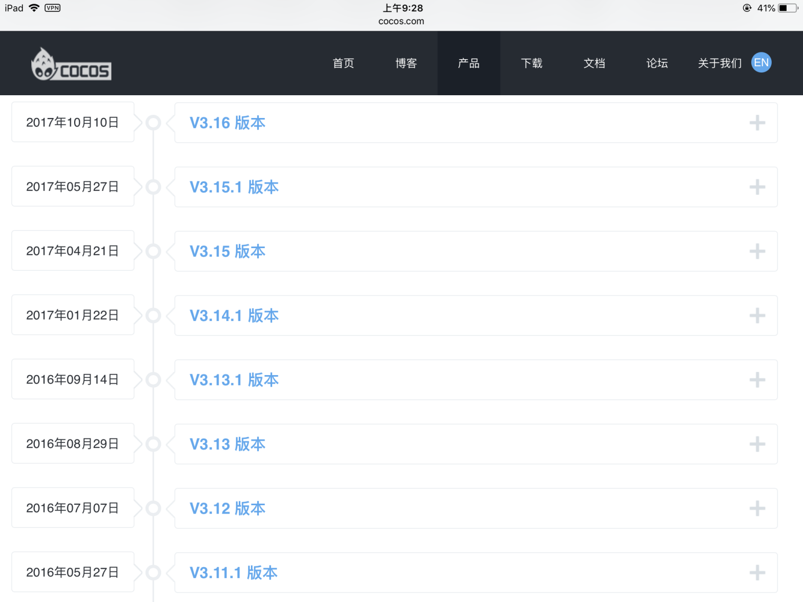
Cocos发行版本

Slide 7
各版本主要特性差异
V3.16
更好地支持 creator_to_cocos2dx 这个Cocos Creator的插件
新增 LayerRadiaGradientLayer
支持__Android Studio 2.3.3__
修复lua工程在Xcode 8.0+模拟器崩溃问题
回退CocosStudio的reader和flatbuffer
修复iOS 11编译错误
使用bullet的预编译库以加快编译速度
去除Windows 10 metor模式、Windows Phone和Tizen的支持
Web引擎更新Spine runtime到v3.5.35特性介绍

Slide 8
各版本主要特性差异
V3.15
全面支持__Android Studio__，包括编译、代码编辑和调试C++代码
音频模块在Android平台使用tremolo解码器解码音频文件，使得音频模块效率更高，兼容更多的Android设备
WebSockets__和__SocketIO__支持__SSL
AssetsManagerEx更加稳定
更新__Spine runtime__到v3.5.35
更新__flatbuffer__到v1.5
升级__OpenSSL__到v1.1.0
去除__Windows 8.1__的支持
去除32位linux的支持

Slide 9
各版本主要特性差异
V3.14
所有平台使用luajit 2.10-beta2
新增动作类：ResizeBy和ResizeTo
Android模拟支持关闭多点触摸
Sprite支持九宫格特性
动作类新增功能，可以根据tag查询某一节点正在运行的动作数量
Button类可以设置title内容
EditBox支持文本水平对齐
支持Mac平台手柄

Slide 10
各版本主要特性差异
V3.13
增加了VR插件，包括GearVR、GVR(Cardboard和Daydream)、DeepoonVR和OculusVR
支持ETC1 alpha通道
解决了AudioEngin的性能问题，在Android 4.2+有效
通过脏矩形算法提升Canvas渲染器性能
支持Android 64位应用
集成AnySDK

Slide 11
各版本主要特性差异
V3.12
支持VR，目前还处于测试阶段
支持Tizen平台
提升引擎在Android平台的渲染效率
提升Cocos2d-html5 WebGL模式的性能
支持Android的OBB扩展格式
Android平台使用clang编译器，使用NDK r11+

Slide 12
各版本主要特性差异
V3.11.1
支持纯IPv6网络
V3.11
可以使用VSCode或者新版本的Firefox调试JSB程序
JSB使用新的内存模型，在JS脚本不需要关心对象的生命周期，该特性默认关闭
提升Cocos2d-html5 WebGL模式的性能
全面升级 WebGL 渲染器
V3.10
为cocos和cocos2d-x提供统一的设置
更新Cocos Launcher工具
更新UI系统

Slide 13
开发工具：
本课程： coccos2d-x3.16+ VS2017
编程语言： C++

Slide 14

cocos2d-x安装配置：
安装python2.7.5+ https://www.python.org/downloads/
安装cocos2d-x 3.16
http://www.cocos.com/download
新建HelloCocos

Slide 15
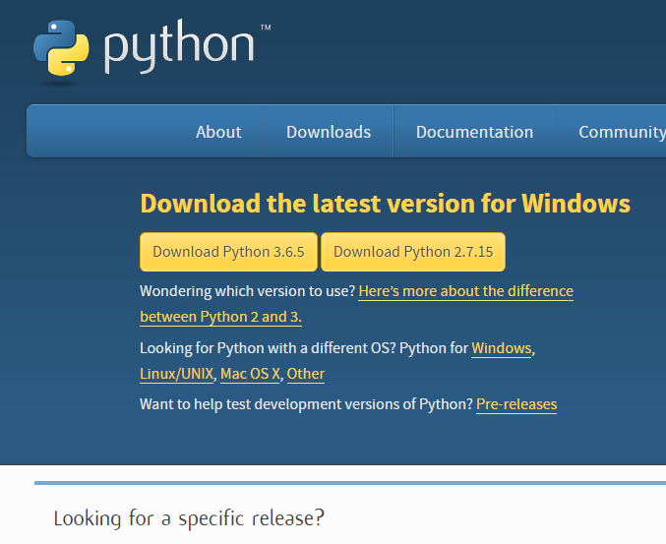
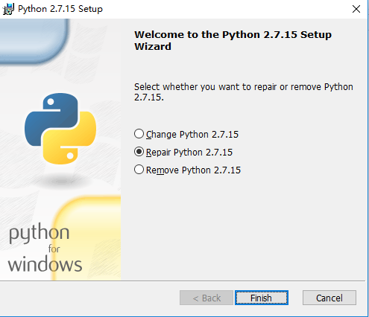
安装python2.7

Slide 16
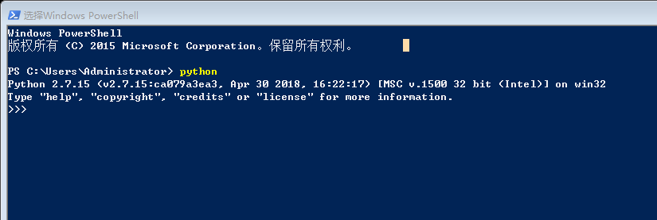
测试：Win+R输入powershell，输入python，出现以下版本信息，安装成功

Slide 17
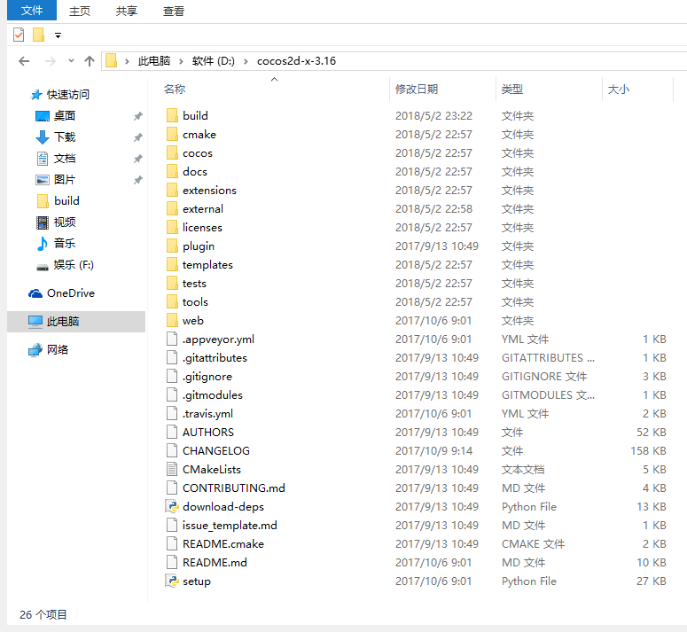
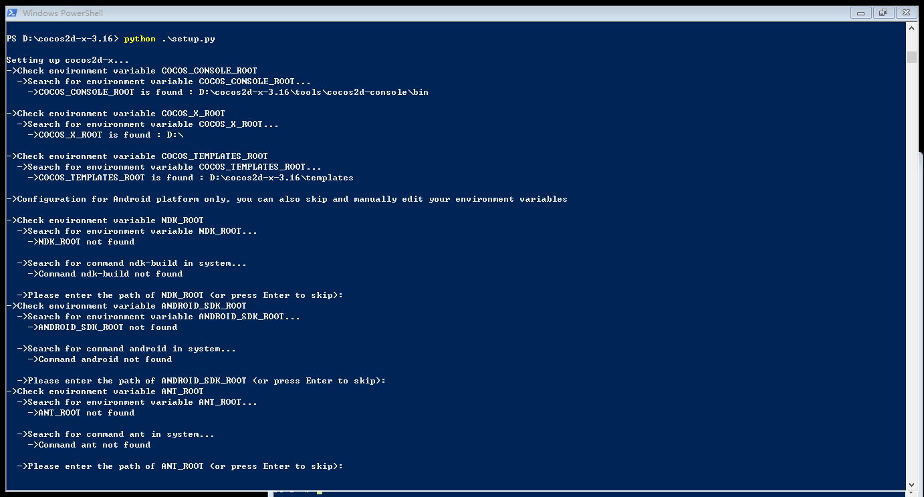
安装cocos2d-x-3.16
运行setup.py
不需要移植到Android平台时，不需要配置ndk，ant，android sdk,一直回车即可

Slide 18
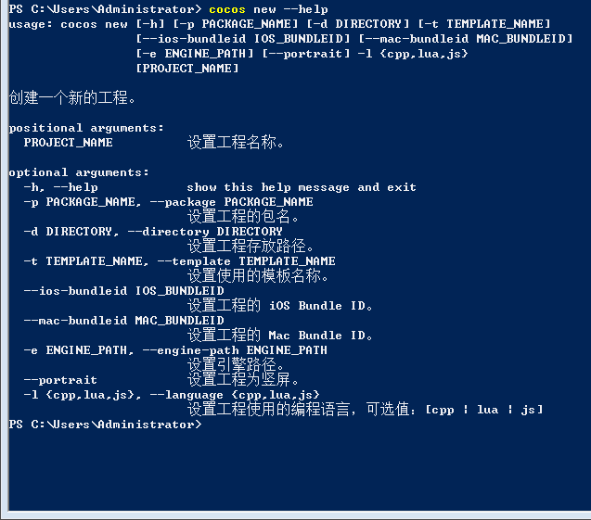
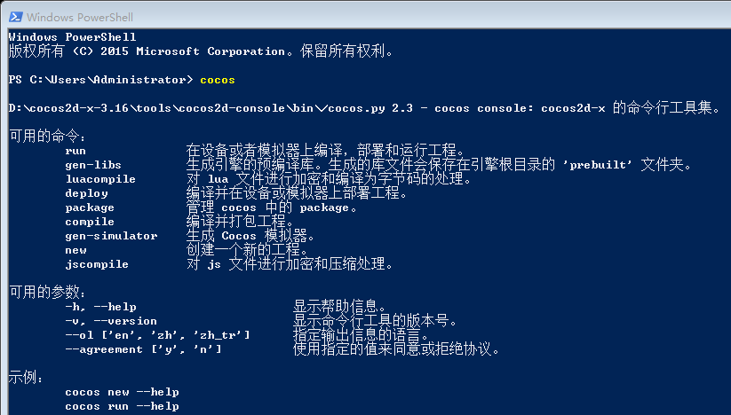
测试cocos2d-x-3.16

Slide 19
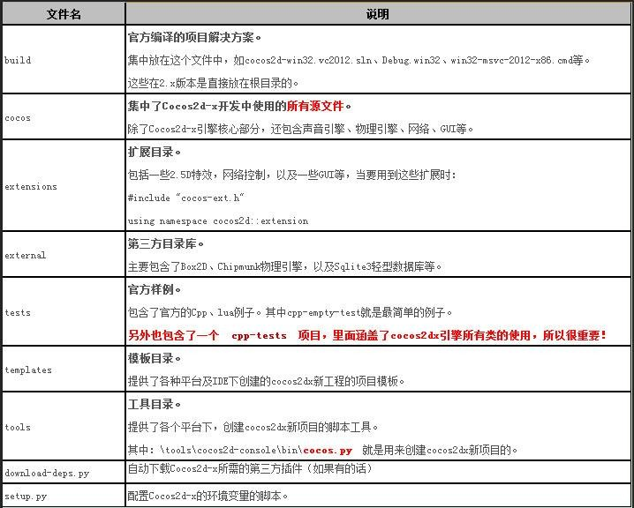
文件目录：
http://blog.51cto.com/shahdza/1549803

Slide 20
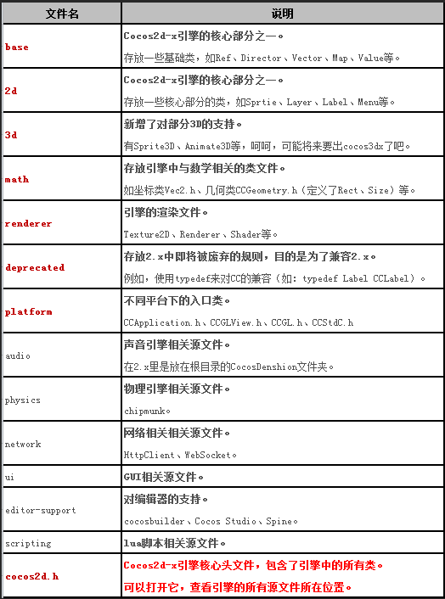
cocos：

Slide 21
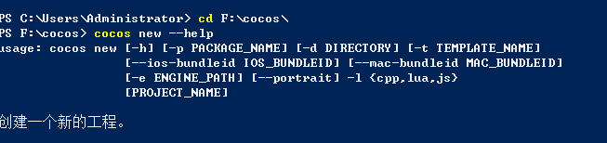
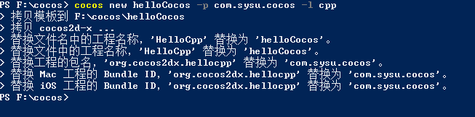
新建 HelloCocos 项目
cocos new projectname -p com.sysu….. -l cpp –d D:\cocos2d-x-3.10\workspace
New后是项目名称
-l后接开发语言类型
-p后接包名
-d后接项目存放目录

Slide 22
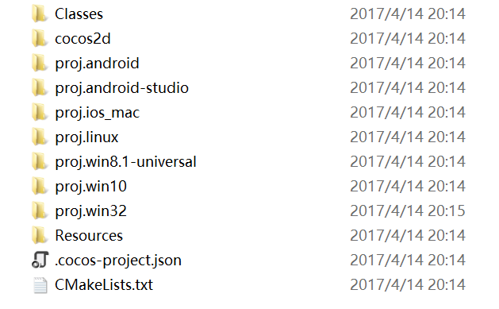
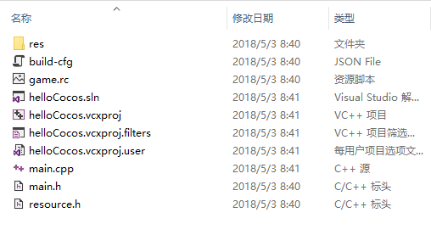
运行HelloCocos项目
Classes中存放开发代码
Cocos2d集中了cocos2dx开发中的所有源文件Resource是项目资源
其他文件夹是各个平台的项目文件
进入proj.win32打开项目

Slide 23
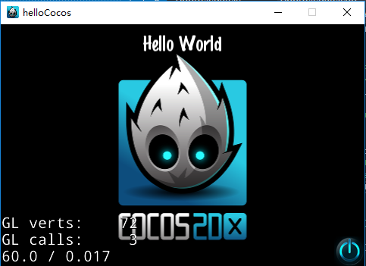
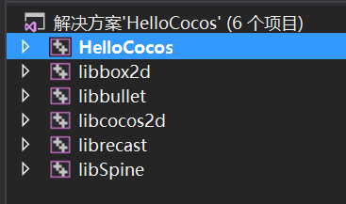
编译运行
第一次编译需要比较长的时间，请耐心等待

Slide 24
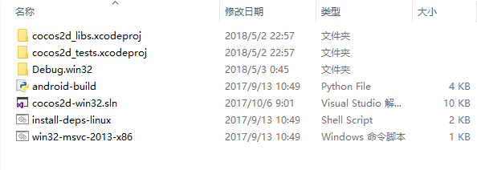
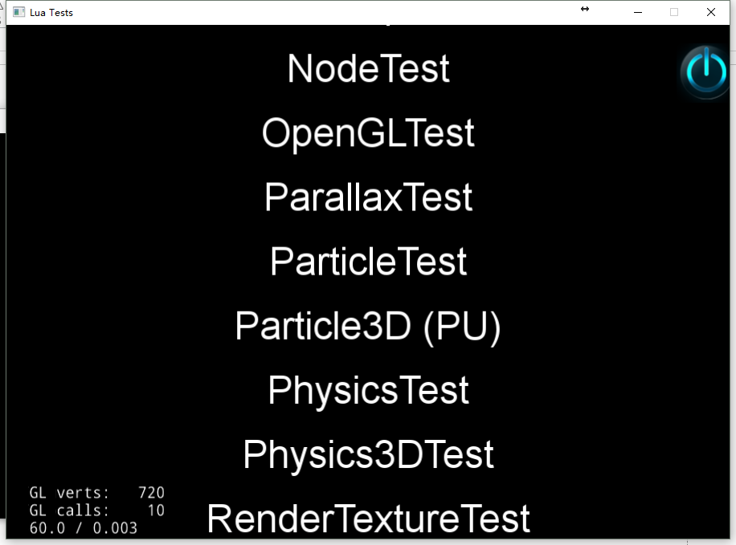
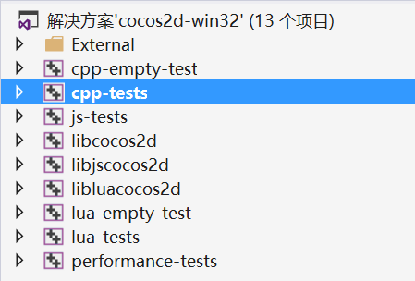
运行自带的cpp-tests
打开cocos2d-win32.sln,将cpp-tests设为启动项，编译运行
Tests目录下的cpp-tests包含了示例源码，是很好的学习资源！

Slide 25
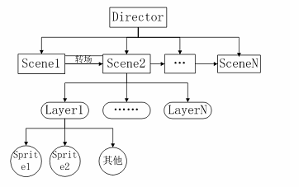
基础概念介绍——导演、场景、层、精灵
Notes:
在Cocos2d-x引擎中，采用节点树形结构来管理游戏对象。
像电影一样，一个游戏有一个导演，这是一个单例模式，游戏划分为不同的场景，一个场景又可以分为不同的层，不同的层可以由远到近地渲染出我们在这个场景所需要的内容。一个层又可以拥有任意个可见的游戏节点。

Slide 26
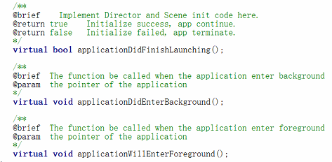
HelloCocos运行流程
入口文件为AppDelegate.cpp
完成各种初始化操作
程序进入后台调用
程序回到前台时调用

Slide 27
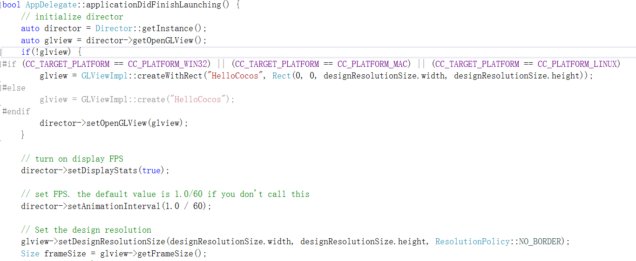
HelloCocos运行流程
获取director实例
设置屏幕大小
设置显示帧率

Slide 28
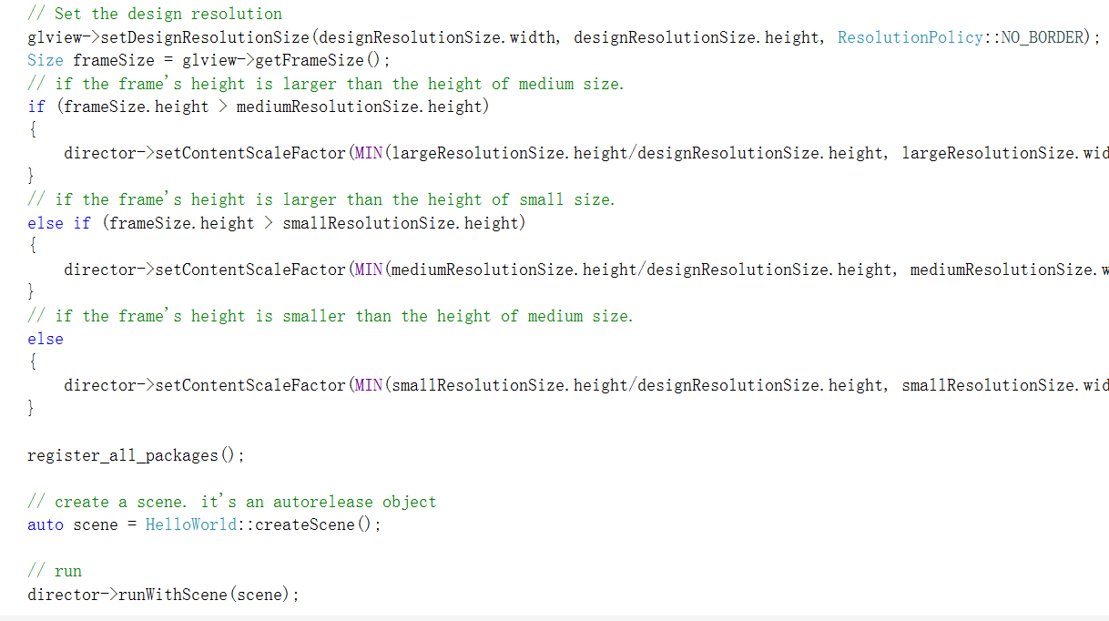
HelloCocos运行流程
设置分辨率
自动适配屏幕大小
创建HelloWorld scense,并运行该场景

Slide 29
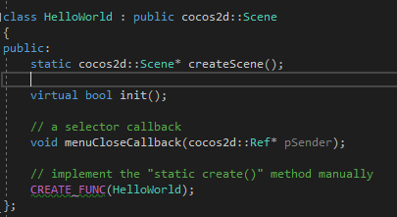
HelloCocos运行流程
HelloWorld.h
创建scense
重写init()函数
菜单项单击回调函数
该宏定义一个
static HelloWorld* creat()函数

Slide 30
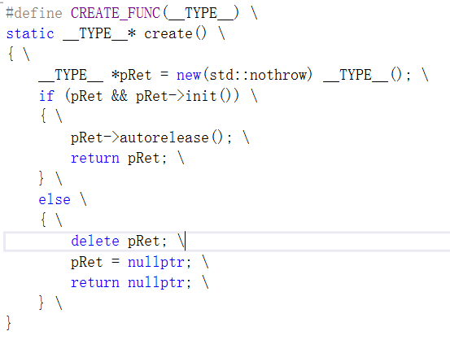
HelloCocos运行流程
static HelloWorld* creat()函数
会自动调用init()函数

Slide 31

HelloCocos运行流程
创建一个场景

Slide 32
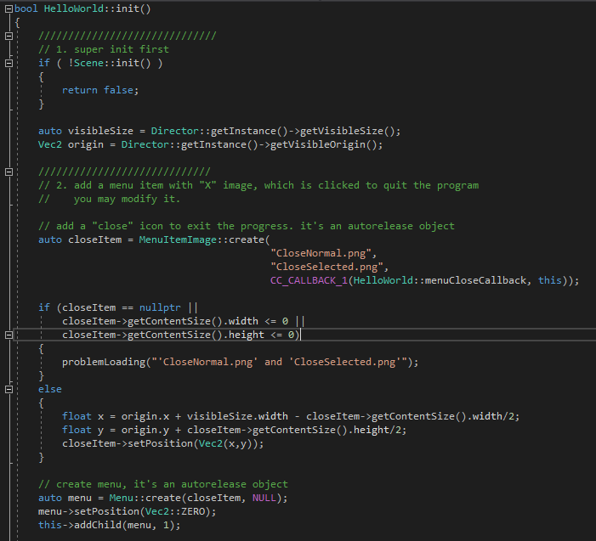
HelloCocos运行流程
调用父类init()
创建一个MenuItem
正常状态
选中状态
回调函数
利用MenuItem创建Menu,设置位置，并加入场景

Slide 33
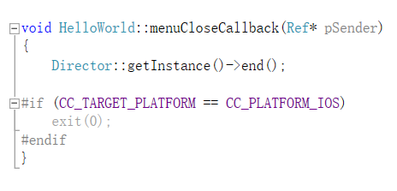
HelloCocos运行流程
关闭场景

Slide 34
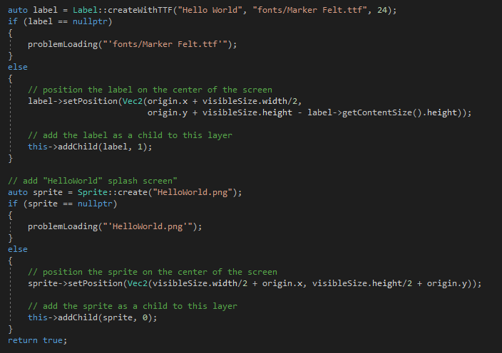
HelloCocos运行流程
创建一个Label
创建一个精灵

Slide 35
作业
1、安装cocos2d-x
2 、运行cpp-tests项目
3、创建项目，制作自己的hello world界面
其中有自己的姓名、学号，更换背景图片
加分项：设置文字样式
添加一个MenuItem（Label,文字,Sprite,图片）
有简单的触发事件
3、作业提交：提交实验报告（文档），Classes（文件夹），Resources（文件夹）。实验报告要求有截图。

Slide 36
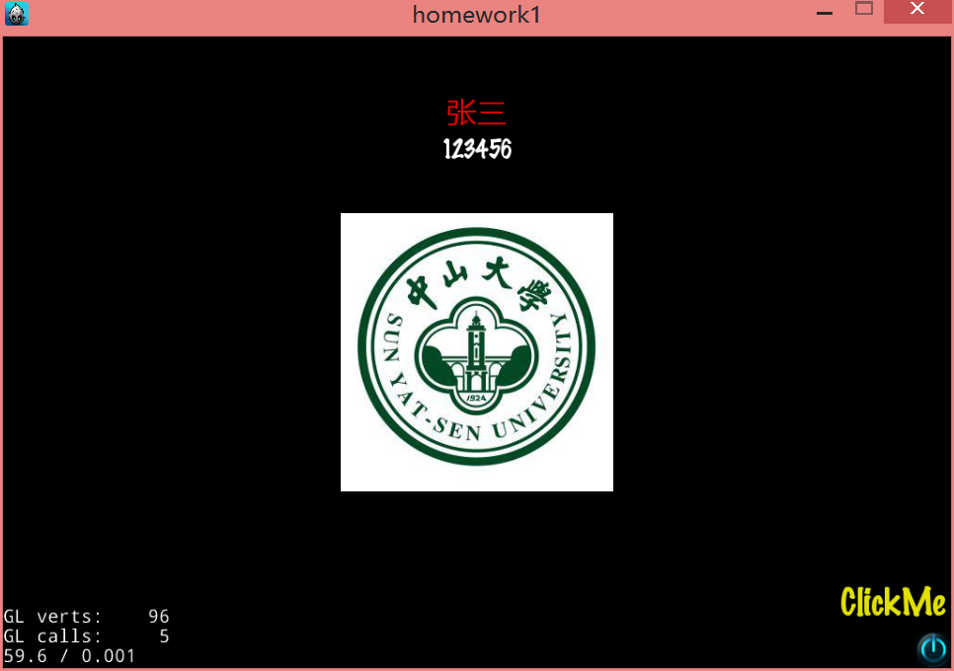
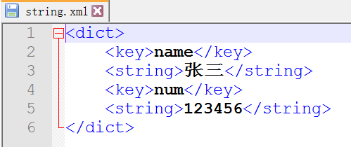
示例
注意：添加Label可能出现中文乱码的情况，通用的解决办法是用Dictionary解析xml文件，具体用法请自行查找

Slide 37
THE END
THANKS FOR WATCHING

